Slide 1
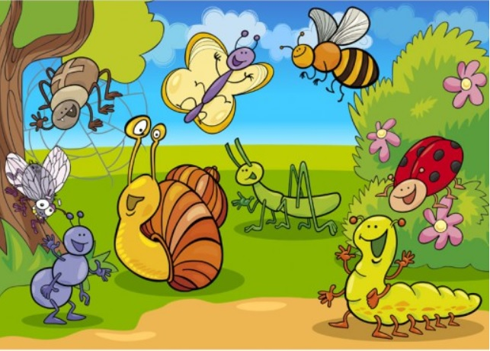
VABALŲ KARALYSTĖJE
2020. 04.20 – 04. 24
„Spindulėlių“ grupė

Slide 2
Tikslas: Supažindinti vaikus su vabalėlių pasauliu.
Uždaviniai:
Sužinoti ir įsiminti vabalėlių pavadinimus;
Gebėti juos atskirti tarp kitų „gyventojų“
Aktyvinti vaikų žodyną, bandant pamėgdžioti vabalų zyzimą, dūzgimą;
Lavinti skaičiavimo įgūdžius;
Ugdyti kūrybinius gebėjimus;
Skatinti vaikų saviraišką judesiu.

Slide 3
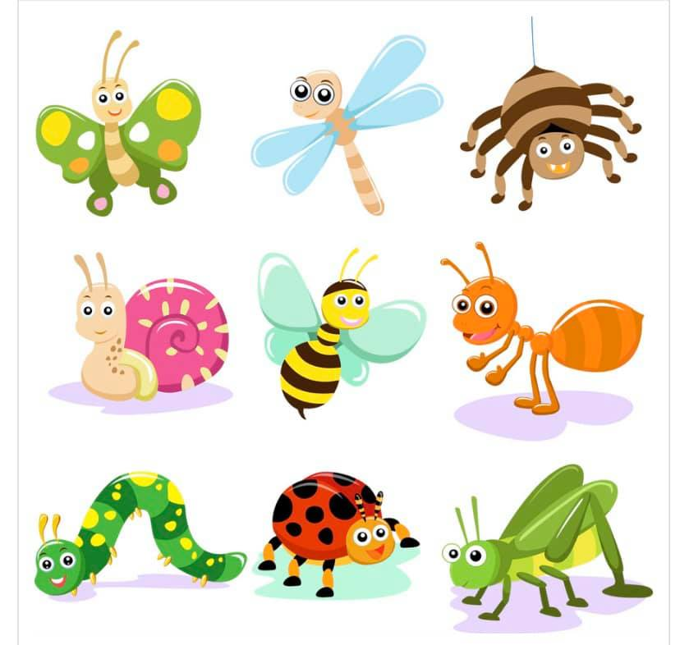
Vabalėlių karalystė
Šią savaitę „Spindulėlių“ grupės ugdytiniai buvo pakviesti pakeliauti po vabalėlių „karalystę“, kur turėjo galimybę pažinti vabalų pasaulį, sužinant jų pavadinimus, tyrinėjo, skaičiavo mėgdžiojo jų garsus, ekspirimentavo, pamatė spalvingą ir žavų vabalų gyvenimą. Veiklos metu vaikai klausėsi ir mokėsi dainelių, eilėraščių apie vabalus, kūrė darbelius, stebėjo ir atrado gamtoje įvairių vabaliukų.

Slide 4
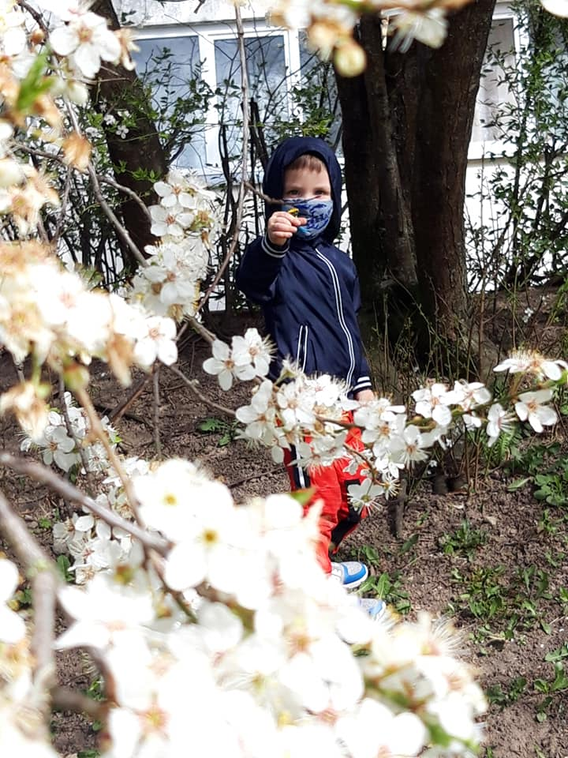
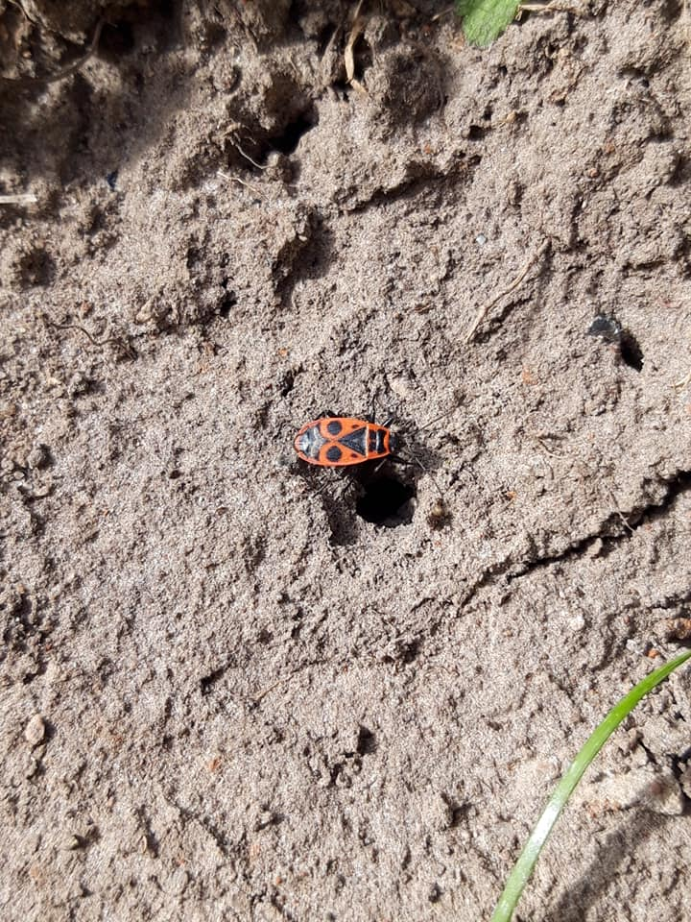
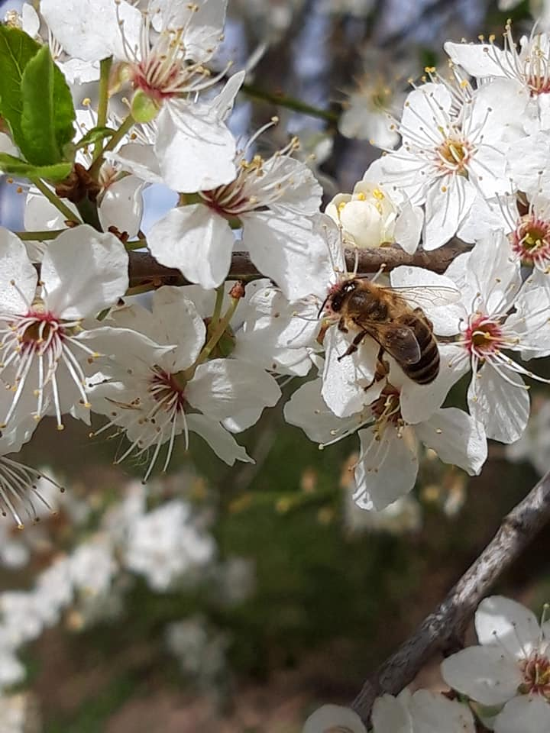
Vaikų pažintis su gamtos gyventojais
Kajukas lauke atrado bitutę, skruzdėlytę, kareivuką. Jam labai patiko juos stebėti. Namuose jis ėmėsi darbo, pagamino skruzdėlytę.

Slide 5
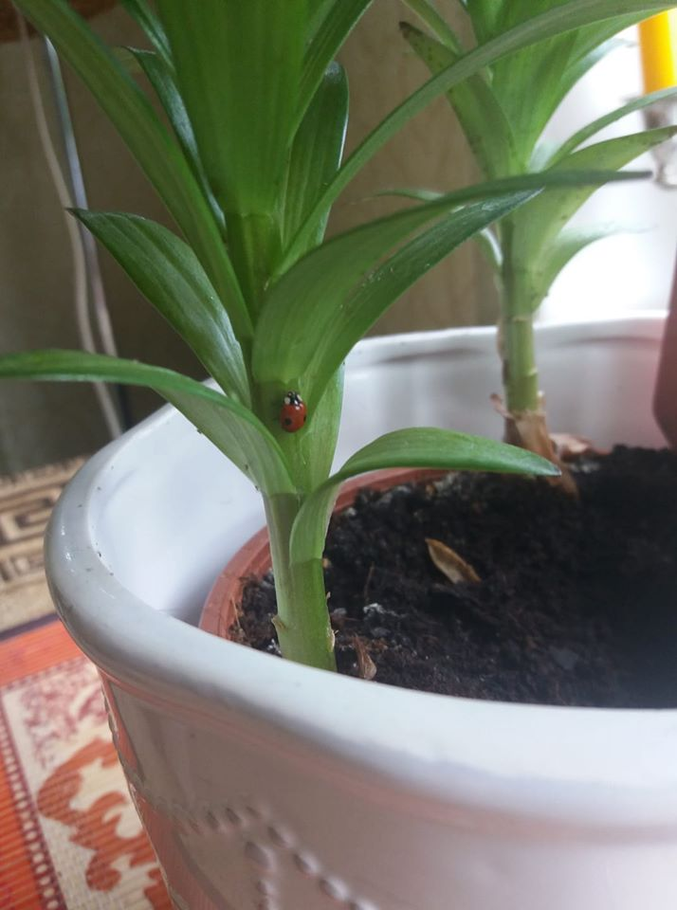
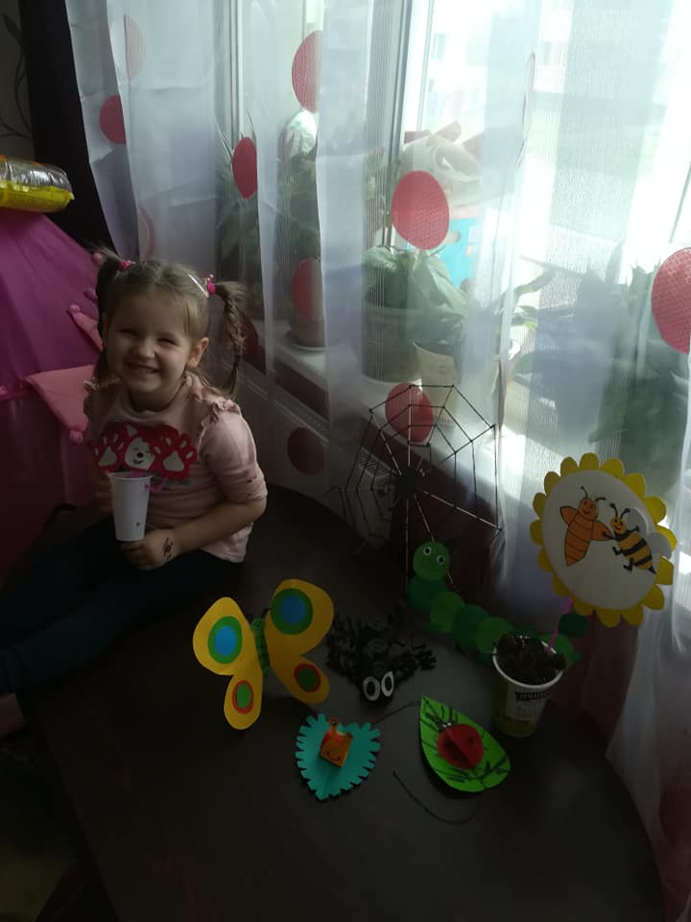
Namų gyventojai

Slide 6
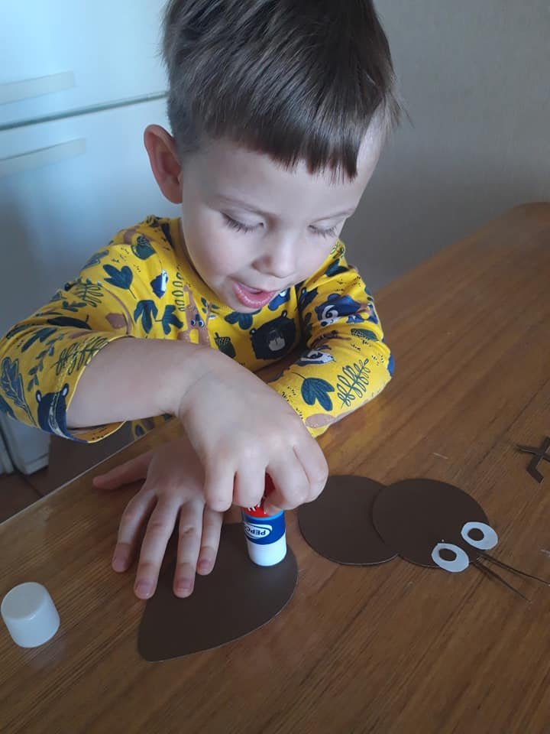
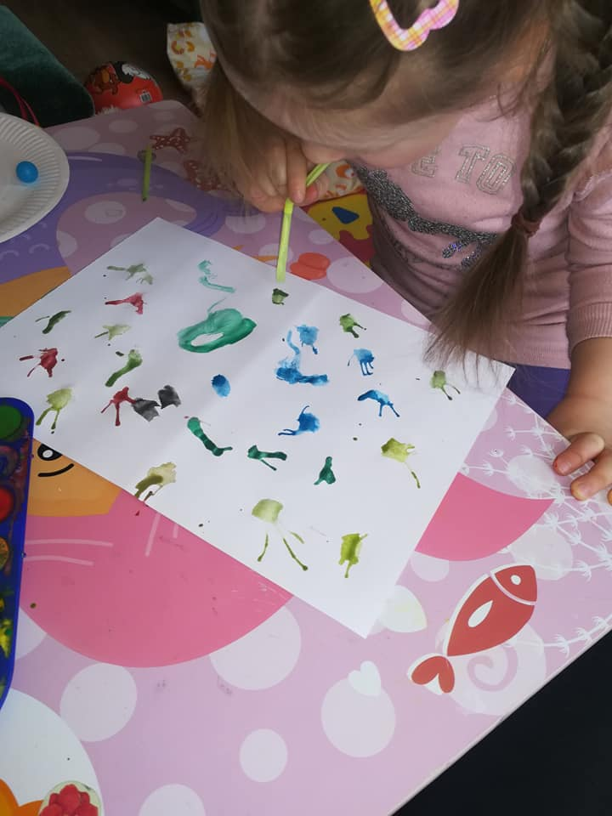

Slide 7
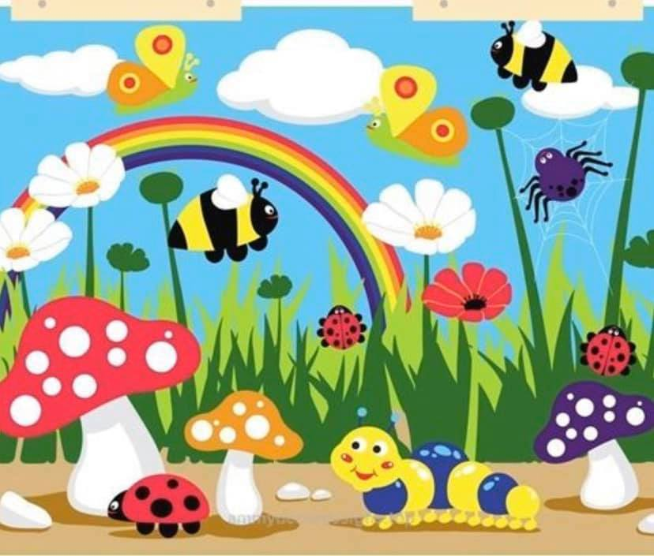
Refleksija
Gamta – visų namai. Pažinti gamtos paslaptis vaikams padėjo „kelionė“ į vabalų karalystę, kurioje vaikai susipažino su vabalų gyvenimu, išmoko juos pavadinti, gėrėjosi spalvų gausa, mėgdžiojo jų garsus. Stebėdami, tyrinėdami, eksperimentuodami, vaikai bandė suprasti gamtos gyventojus ir savo mintis išreiškė įvairioje veikloje, patirdami daug džiugių emocijų.

